Slide 1
PROBLEMAS DO 1° E 2° GRAUS
Notes:
S

Slide 2
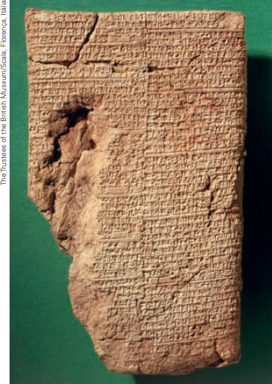
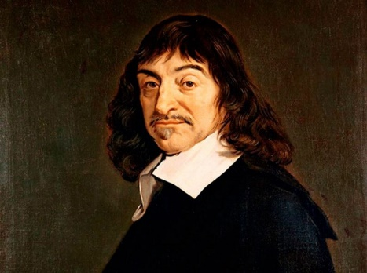
PROBLEMAS DO 1° E 2° GRAUS
Notes:
S

Slide 3
PROBLEMAS DO 1° E 2° GRAUS
Equação do 1º grau
Notes:
S

Slide 4
PROBLEMAS DO 1° E 2° GRAUS
(Enem PPL) Uma barraca de tiro ao alvo de um parque de diversões dará um prêmio de R$20,00 ao participante, cada vez que ele acertar o alvo. Por outro lado, cada vez que ele errar o alvo deverá pagar R$10,00. Não há cobrança inicial para participar do jogo. Um participante deu 80 tiros e, ao final, recebeu R$100,00.
Qual foi o número de vezes que esse participante acertou o alvo?
a) 30
b) 36
c) 50
d) 60
e) 64
Notes:
S

Slide 5
PROBLEMAS DO 1° E 2° GRAUS
Notes:
S

Slide 6
PROBLEMAS DO 1° E 2° GRAUS
(Enem PPL) Para aumentar a arrecadação de seu restaurante que cobra por quilograma, o proprietário contratou um cantor e passou a cobrar dos clientes um valor fixo de couvert artístico, além do valor da comida. Depois, analisando as planilhas do restaurante, verificou-se em um dia que 30 clientes consumiram um total de 10 kg de comida em um período de 1 hora, sendo que dois desses clientes pagaram R$50,00 e R$34,00 e consumiram 500g e 300g respectivamente.
Qual foi a arrecadação obtida pelo restaurante nesse período de 1 hora, em real?
a) 800,00.
b) 810,00.
c) 820,00.
d) 1.100,00.
e) 2.700,00
Notes:
S

Slide 7
PROBLEMAS DO 1° E 2° GRAUS
Notes:
S

Slide 8
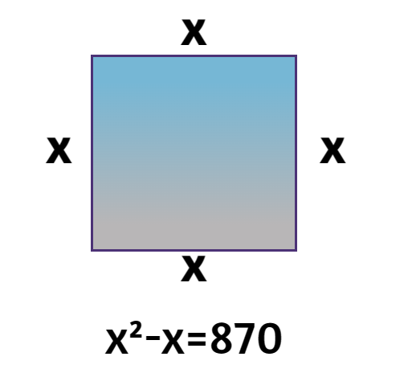
PROBLEMAS DO 1° E 2° GRAUS
Equação do 2º grau
Notes:
S

Slide 9
PROBLEMAS DO 1° E 2° GRAUS
(Enem PPL) Uma fábrica utiliza sua frota particular de caminhões para distribuir as 90 toneladas de sua produção semanal. Todos os caminhões são do mesmo modelo e, para aumentar a vida útil da frota, adota-se a política de reduzir a capacidade máxima de carga de cada caminhão em meia tonelada. Com essa medida de redução, o número de caminhões necessários para transportar a produção semanal aumenta em 6 unidades em relação ao número de caminhões necessários para transportar a produção, usando a capacidade máxima de carga de cada caminhão.
Qual é o número atual de caminhões que essa fábrica usa para transportar a produção semanal, respeitando-se a política de redução de carga?
36
30
19
16
10
Notes:
S

Slide 10
PROBLEMAS DO 1° E 2° GRAUS
Notes:
S

Slide 11
PROBLEMAS DO 1° E 2° GRAUS
(Fuvest) Os funcionários de um salão de beleza compraram um presente no valor de R$ 200,00 para a recepcionista do estabelecimento. No momento da divisão igualitária do valor, dois deles desistiram de participar e, por causa disso, cada pessoa que ficou no grupo precisou pagar R$ 5,00 a mais que a quantia originalmente prevista. O valor pago por pessoa que permaneceu na divisão do custo do presente foi:
a) R$ 10,00
b) R$ 15,00
c) R$ 20,00
d) R$ 25,00
e) R$ 40,00
Notes:
S

Slide 12
PROBLEMAS DO 1° E 2° GRAUS
Notes:
S

